Slide 1
Tiết 4

Slide 2
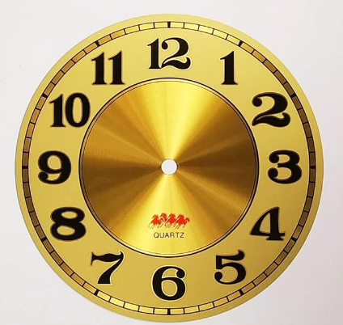
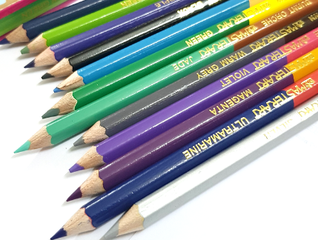
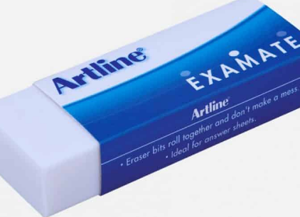
1. Giải câu đố để tìm từ ngữ chỉ sự vật
a. Cái gì tích tắc ngày đêm,
Nhắc em đi ngủ, nhắc em học bài
Một anh chậm bước khoan thai,
Một anh chạy những bước dài thật nhanh
- Là cái gì?
b. Ruột dài từ mũi đến chân
Mũi mòn ruột cũng dần dần mòn theo.
c. Nhỏ như cái kẹo
Dẻo như bánh giầy
Học trò lâu nay
Vẫn dùng đến nó

Slide 3
2. Tìm những từ chỉ đặc điểm trong những câu đố trên
a. Cái gì tích tắc ngày đêm,
Nhắc em đi ngủ, nhắc em học bài
Một anh chậm bước khoan thai,
Một anh chạy những bước dài thật nhanh
- Là cái gì?
b. Ruột dài từ mũi đến chân
Mũi mòn ruột cũng dần dần mòn theo.
c. Nhỏ như cái kẹo
Dẻo như bánh giầy
Học trò lâu nay
Vẫn dùng đến nó

Slide 5
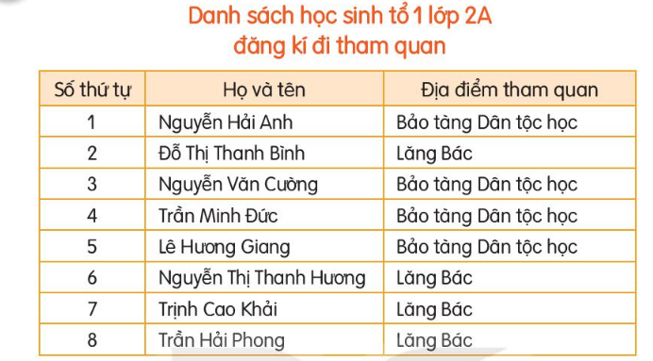
1. Đọc danh sách dưới đây và trả lời câu hỏi
b. Có 4 bạn đăng ký tham quan lăng Bác
a. Tổ 1 có 8 bạn học sinh
b. Có 4 bạn đăng ký tham quan Bảo tàng dân tộc học
Tổ 1 lớp 2A có bao nhiêu học sinh?
Có mấy bạn đăng ký tham quan lăng Bác
Có mấy bạn đăng ký tham quan Bảo tàng dân tộc học

